Slide 1
Projektni zadatak
Ivana PLEŠE
Fakultet informatike u puli
prijediplomski studij informatike
Kolegij: skladišta i rudarenje podataka
Profesor: doc. dr. sc. Goran Oreški
Mentor: Marijela Miličević, mag. educ. inf.

Slide 2
Sadržaj
Preuzimanje dataseta i njegova osnovna analiza i prilagodba
Stvaranje baze podataka
Punjenje baze podataka
Stvaranje relacijskog modela, EER dijagram
Stvaranje dimenzijskog modela, Star Schema
ETL proces koristeći pentaho; stvaranje dimenzija i tablice činjenica
Vizualizacija podataka u OLAP procesu

Slide 3
Dataset
- skup podataka preuzet sa Kaggle službene stranice https://www.kaggle.com/
- Australian fatal car accident data 1989-2021
- https://www.kaggle.com/datasets/deepcontractor/australian-fatal-car-accident-data-19892021
- Australska baza podataka pruža osnovne pojedinosti o smrtnim slučajevima u prometnim nesrećama u Australiji koje policija svaki mjesec prijavljuje državnim i teritorijalnim tijelima za sigurnost na cestama. Smrtni slučajevi na cestama iz posljednjih mjeseci su preliminarni i serija je podložna reviziji.

Slide 4
Dataset
Je li je skup podataka dovoljno velik? Da, s obzirom da ima preko 54tis redaka.
Je li skup ima dovoljno različite podatke? Da, 23 stupca
Je li skup ima vremensku dimenziju? Ima vremensku dimenziju; mjesec,godinu pa čak i koji je dan i vrijeme u danu.
Je li skup ima kvantitativne i kvalitativne podatke? Ima, object su uglavnom kvalitativni, a int i float numerički.
Je li skup ima puno nedostajućih vrijednosti? Oko 200, dakle to je malo.

Slide 5
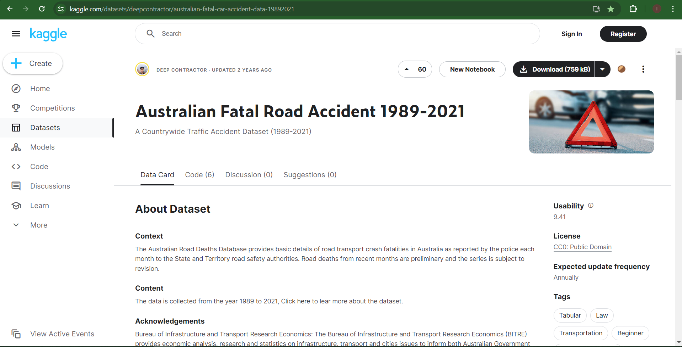

Slide 6
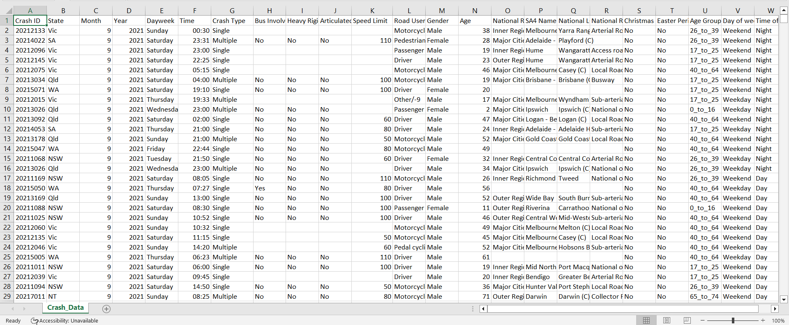
Originalan CSV

Slide 7
Osnovna analiza podataka u Pythonu
- Preuzeti CSV se sastoji od preko 54 tisuće redaka i 23 stupca
- Osnovna analiza podataka provedena je u Juypteru
- učitano iz csv u dataframe (pandas)
- pregled prvih 5 redaka
- veličina skupa
- nazivi stupaca
- broj nedostajućih vrijednosti po stupcu
- jedinstvene vrijednosti (.unique())
- ispis tipova podataka (.dtypes)
- frekvencije vrijednosti po stupcu (petlja, data[column].value_counts())
- brisanje nepotrebnih stupaca

Slide 8
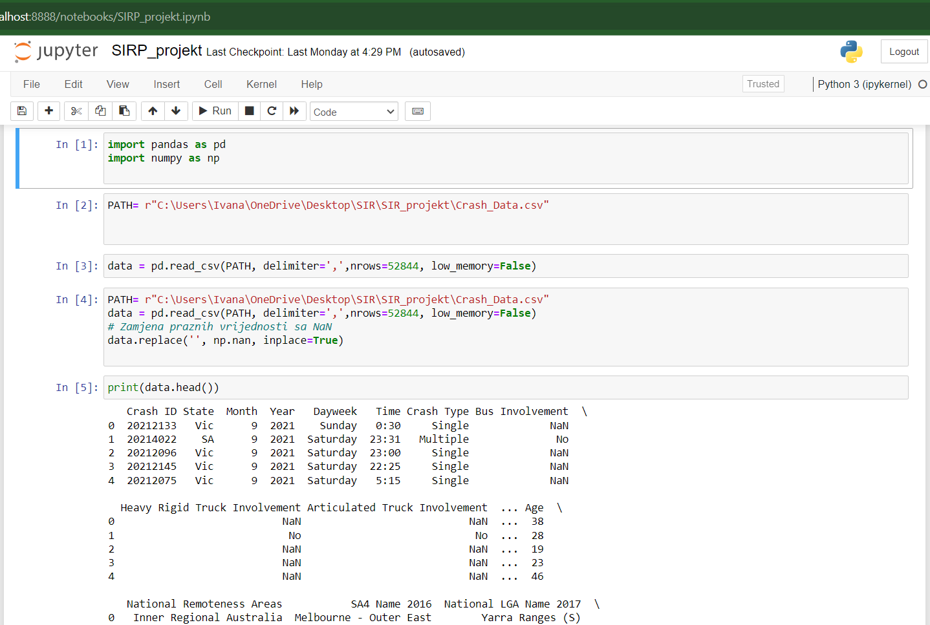

Slide 9
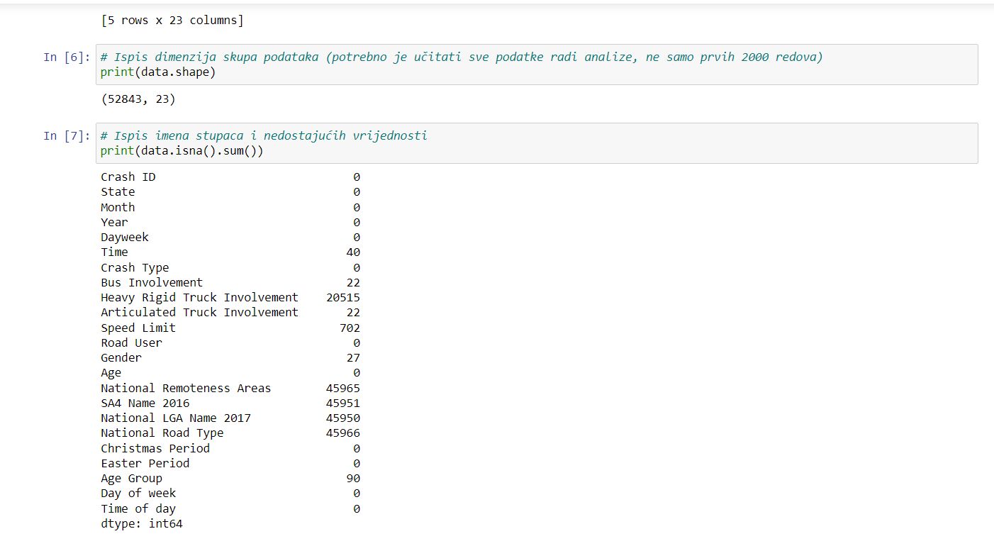

Slide 10
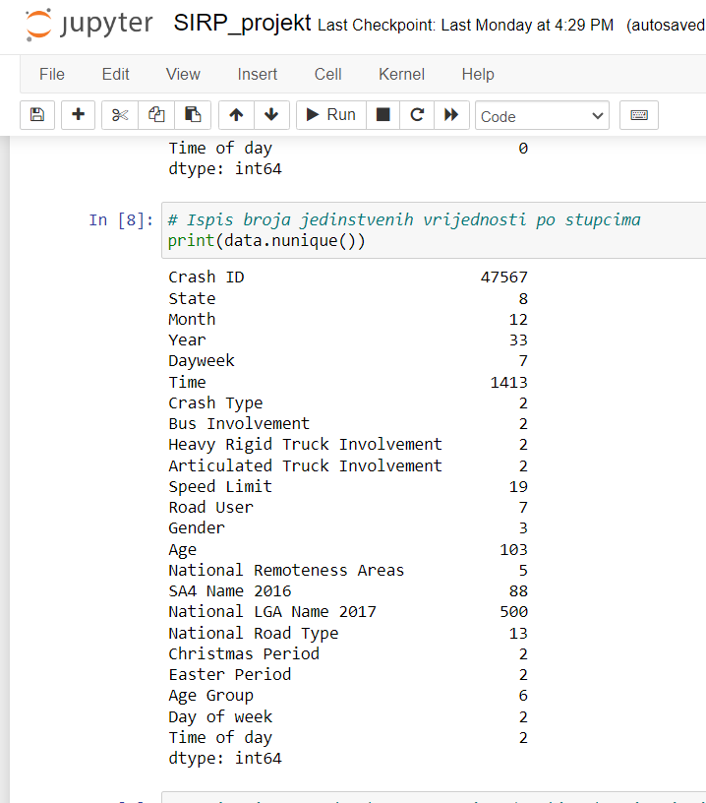
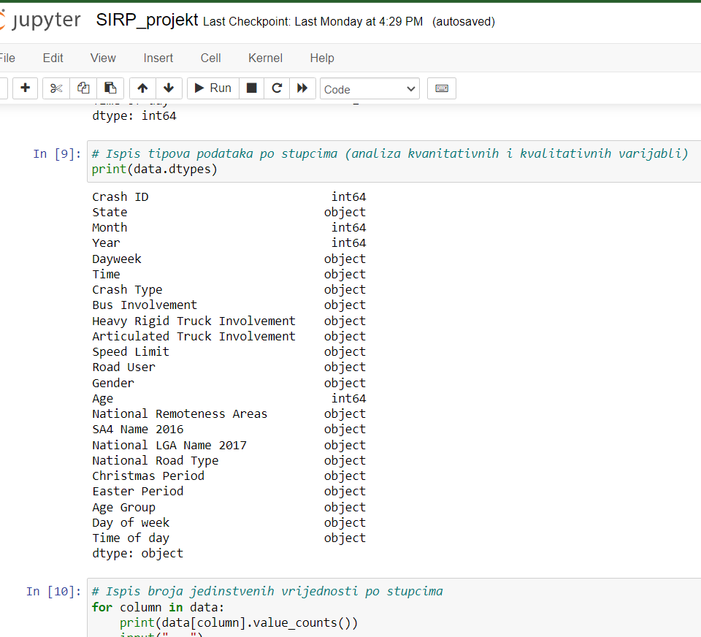

Slide 11
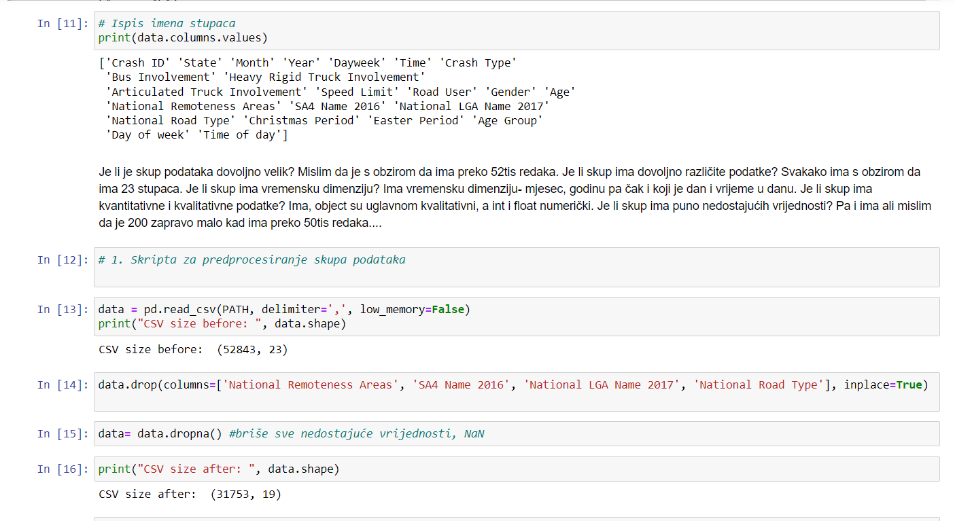

Slide 12
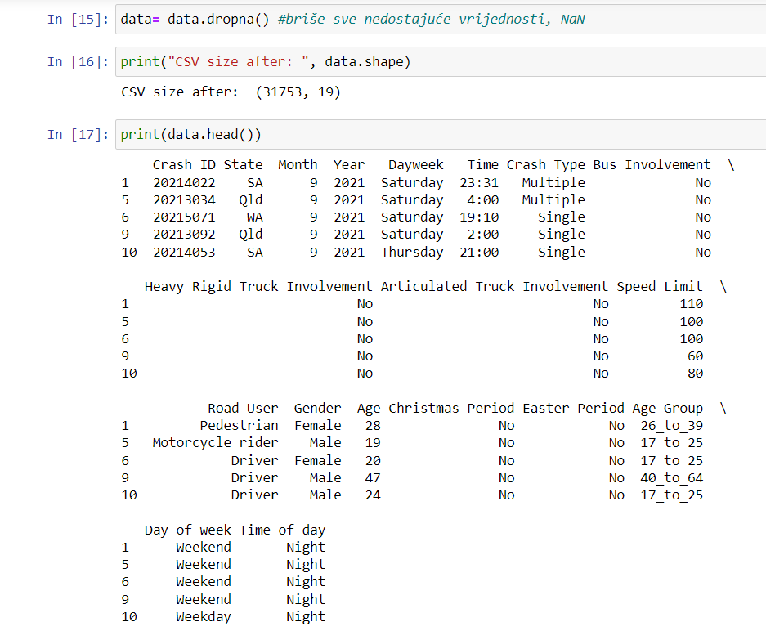

Slide 13
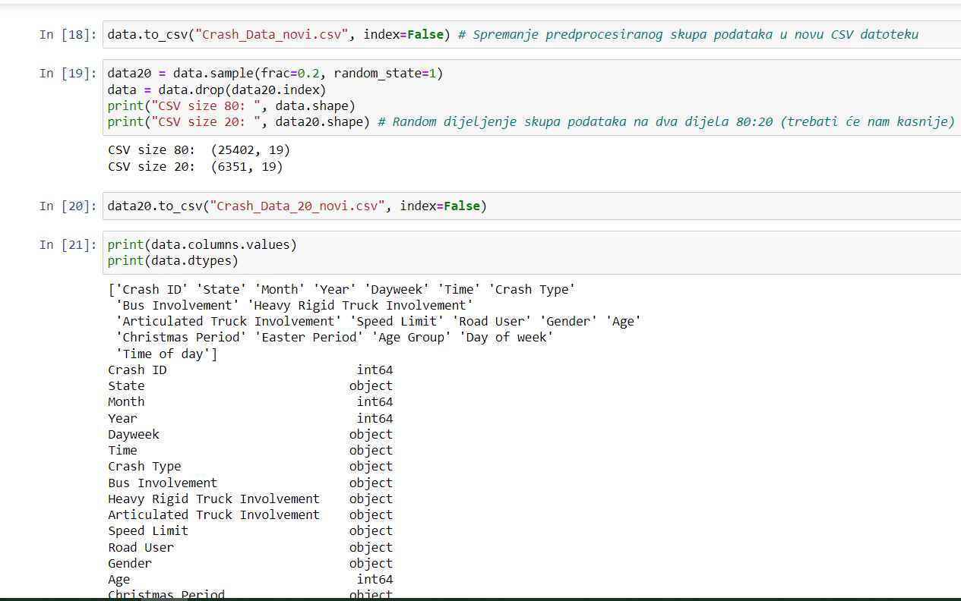

Slide 14
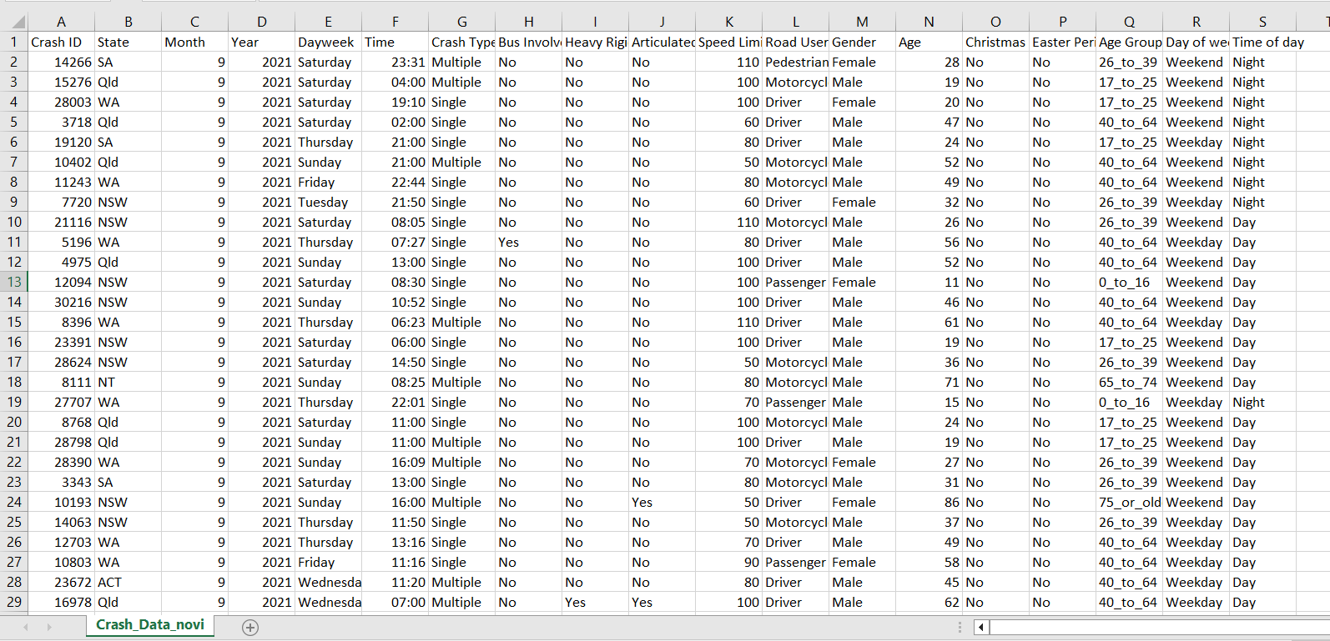

Slide 15
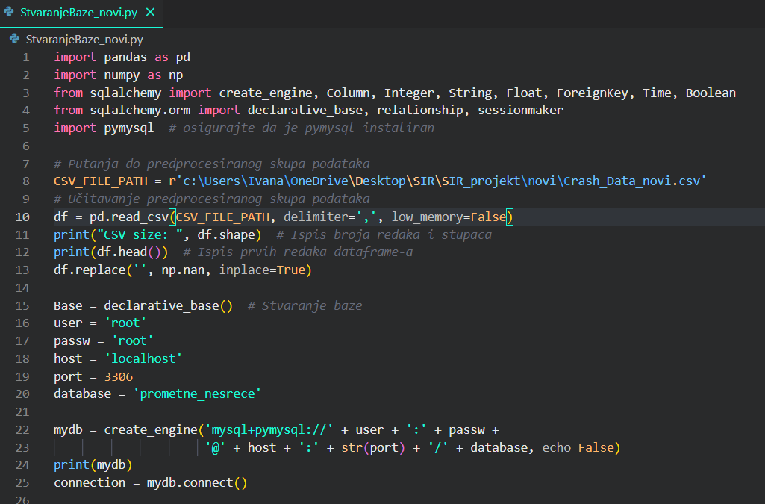
Stvaranje baze podataka
- za stvaranje baze podataka izabrala sam također Python koji sam povezala sa MySQL programom
- MySql je relacijski sustav za upravljanje bazama podataka (RDBMS) koji se koristi za pohranu i upravljanje podacima, a izabran je zbog svoje učinkovitosti, pouzdanosti i široke primjene u industriji

Slide 16
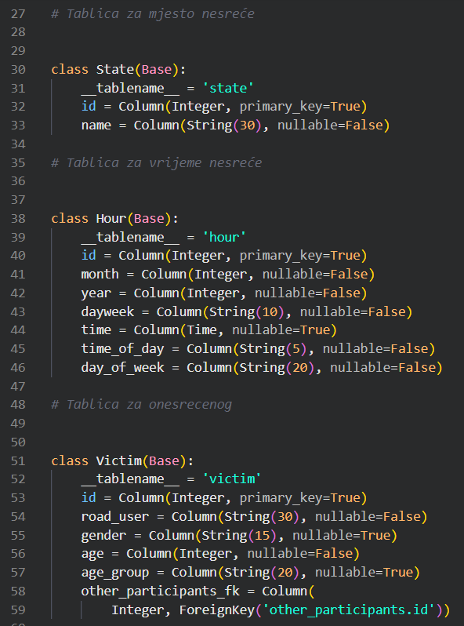
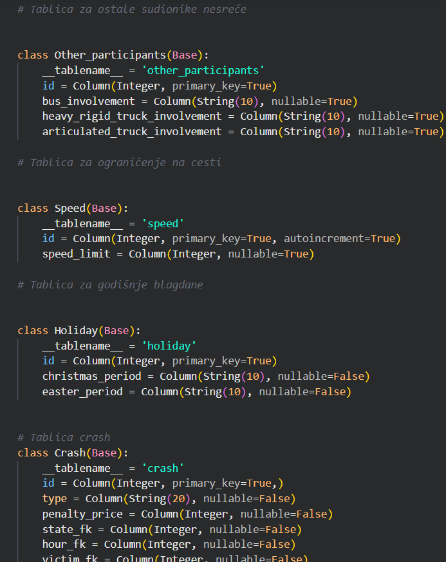
Stvaranje tablica u bazi podataka

Slide 17
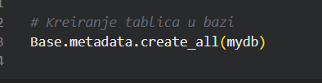

Slide 18
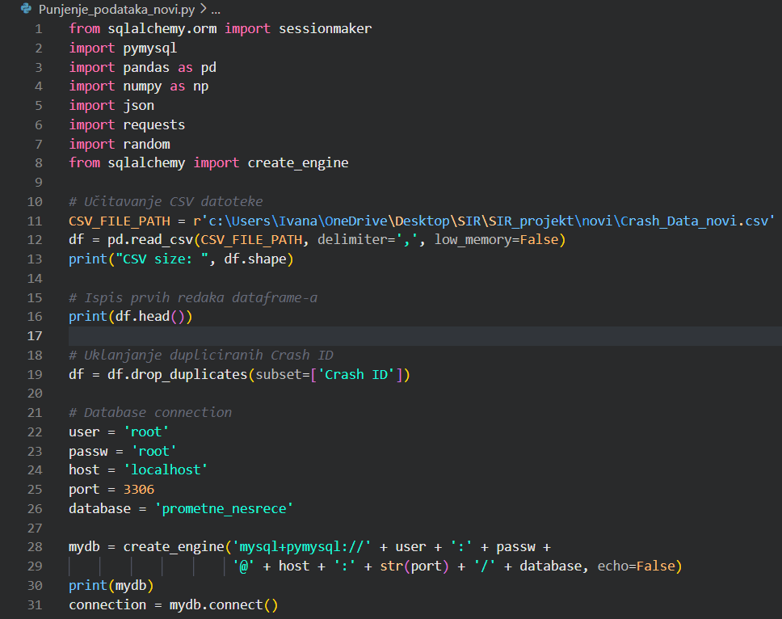
Punjenje baze sa podatcima iz CSV-a
- sljedeći korak bio je napraviti Python skriptu koja će dohvatiti CSV file sa podatcima i popuniti kreirane tablice u MySQL-u.

Slide 19
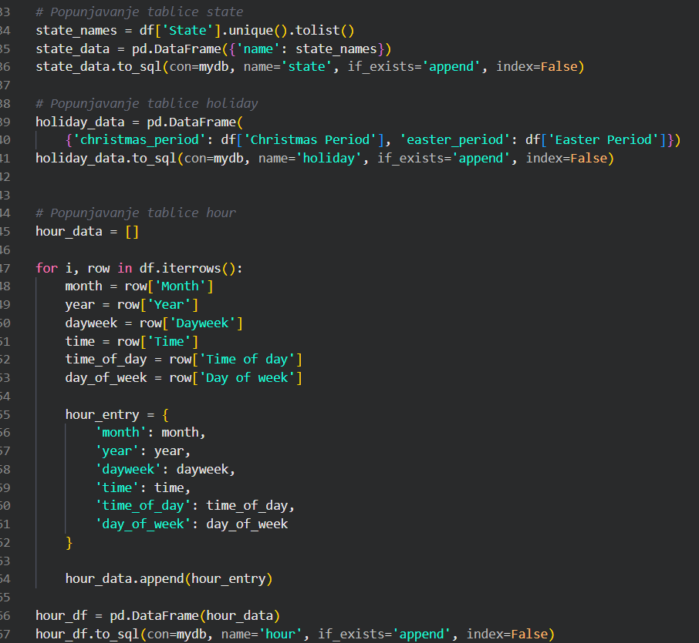
Punjenje tablica

Slide 20
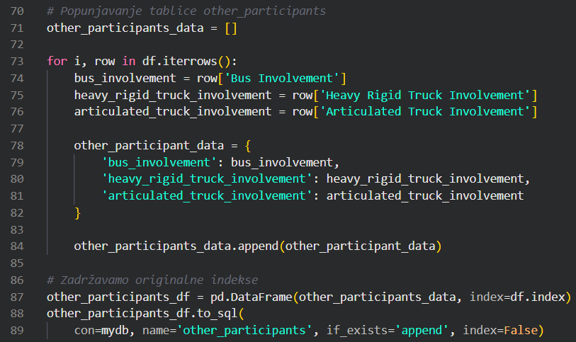
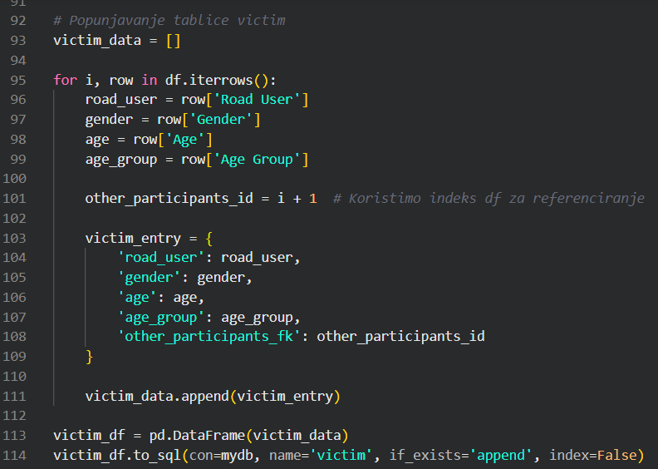

Slide 21
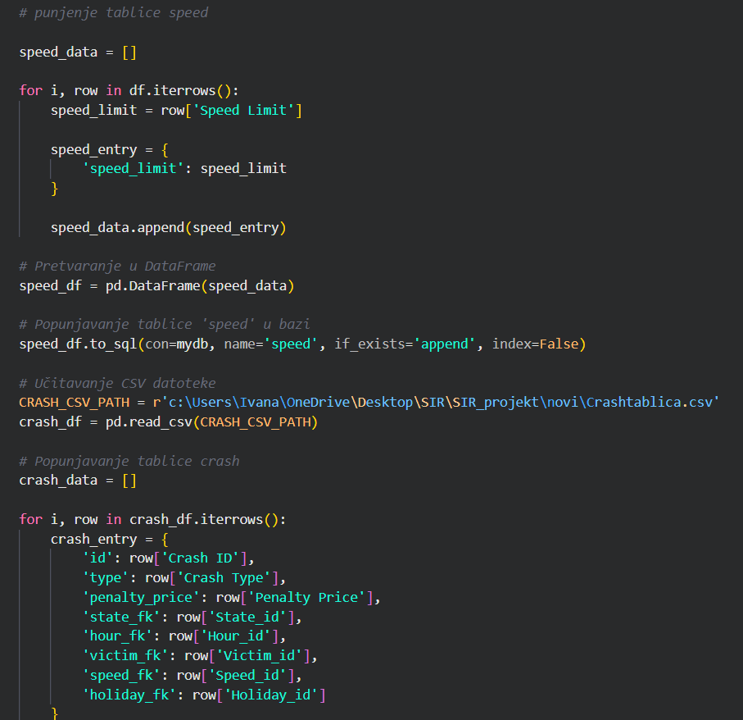
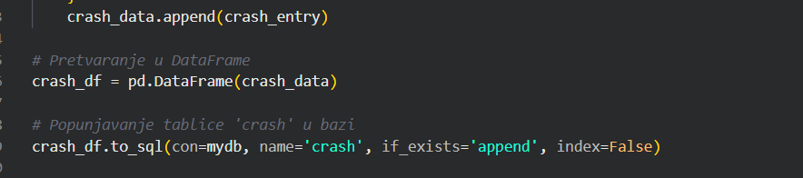

Slide 22
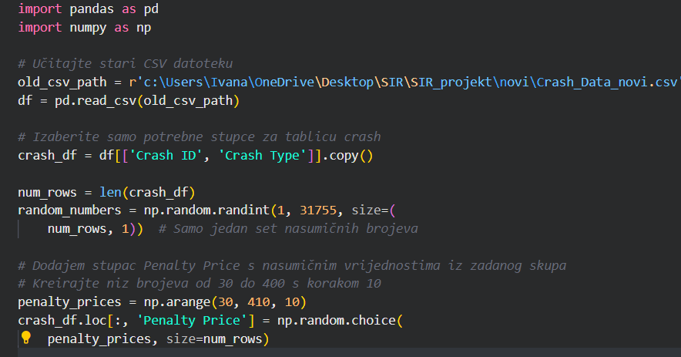
Dodavanje potrebnih stupaca
- putem Python skripte dodajem stupac u CSV file pod nazivom „Penalty Price”
- napunjen je random podatcima (od 30$ do 400$ sa korakom od 10)

Slide 23
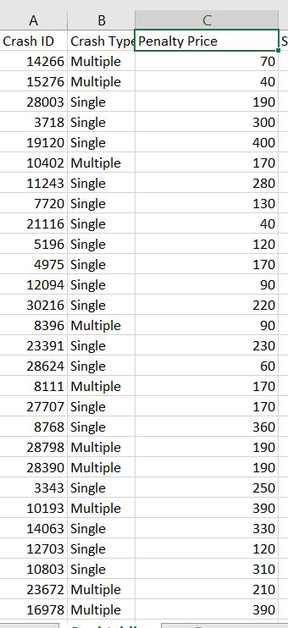

Slide 24
Stvaranje relacijskog modela
- nakon što su sve tablice kreirane u MySQL-u i popunjene, potrebno je napraviti EER dijagram također putem MySQL-a
- Enhanced Entity- Relationship dijagram je grafički alat koji se koristi za modeliranje i dizajn baza podataka
- služi za vizualno prikazivanje strukture baze, uključuje entitete, njihove atribute i odnose

Slide 25
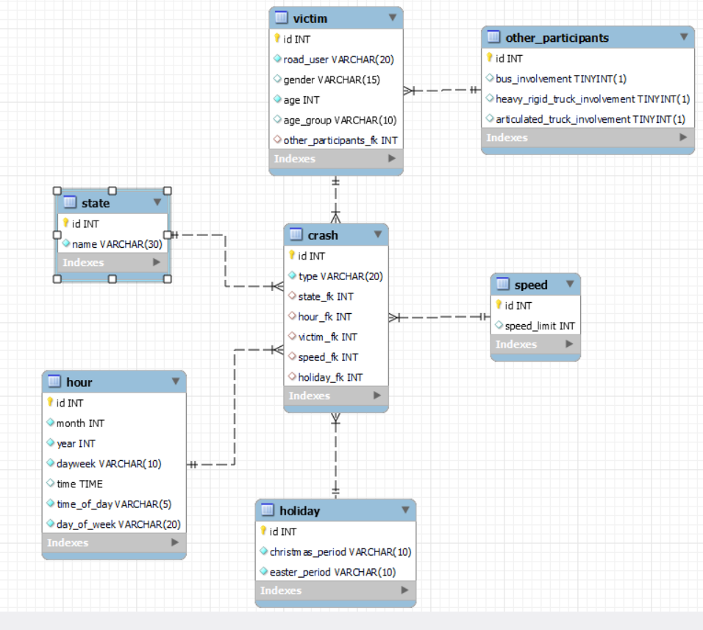
EER dijagram

Slide 26
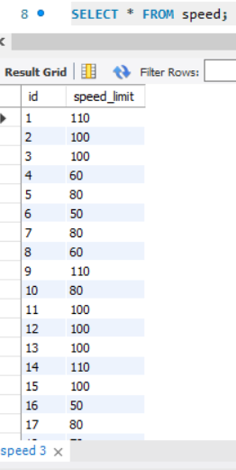
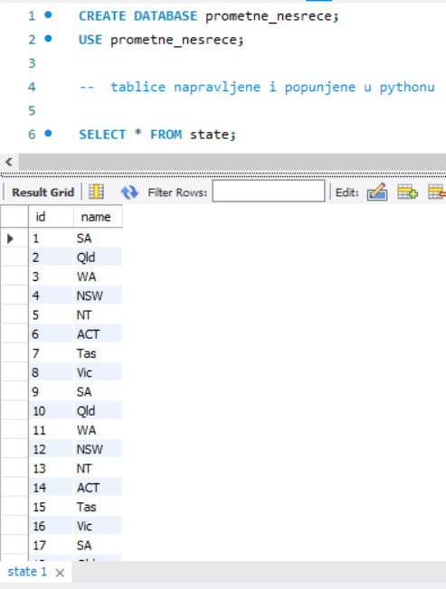
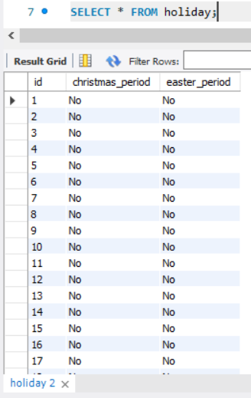
Prikaz finalnih tablica

Slide 27
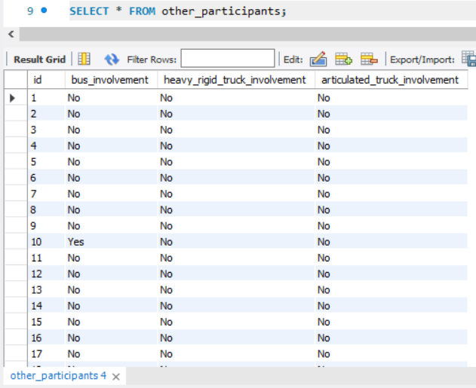
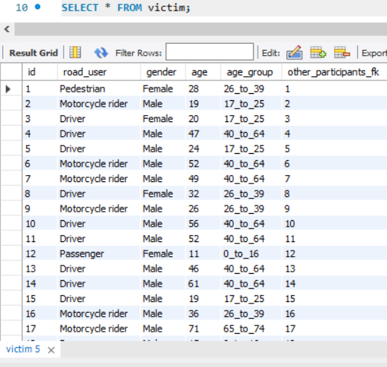

Slide 28
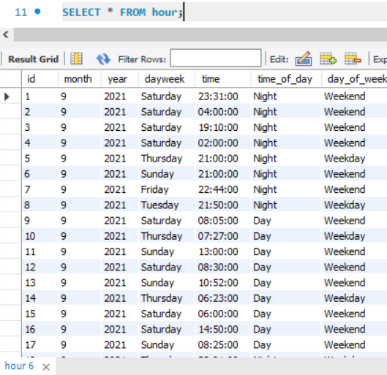
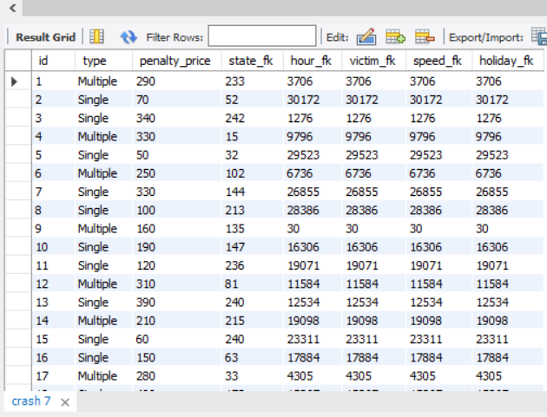

Slide 29
Izrada dimenzijskog modela
- dimenzijski model podataka je pristup dizajnu baze podataka koji optimizira pristup podacima za analitičke svrhe
- umjesto normaliziranih struktura koje se koriste u operativnim bazama podataka, dimenzijski model koristi denormalizirane tablice kako bi se poboljšali upiti
- prikaz putem Star scheme
- Star schema je oblik dimenzijskog modela podataka koji sde često koristi u skladištima podataka za organizaciju

Slide 30
1. Tablica činjenica
- centralna tablica u star schemi koja sadrži kvantitativne podatke ili mjere poslovnih procesa, poput prodaje, prihoda, ili količine
- svaki zapis u činjeničnoj tablici sadrži mjere i vanjske ključeve koji povezuju činjeničnu tablicu s dimenzijskim tablicama
2. Dimenzijske tablice
- sadrže atributne podatke koji opisuju dimenzije poslovnih procesa, kao što su vrijeme, proizvodi, kupci, geografske lokacije itd
- dimenzijske tablice pružaju kontekst za mjere pohranjene u činjeničnoj tablici

Slide 31
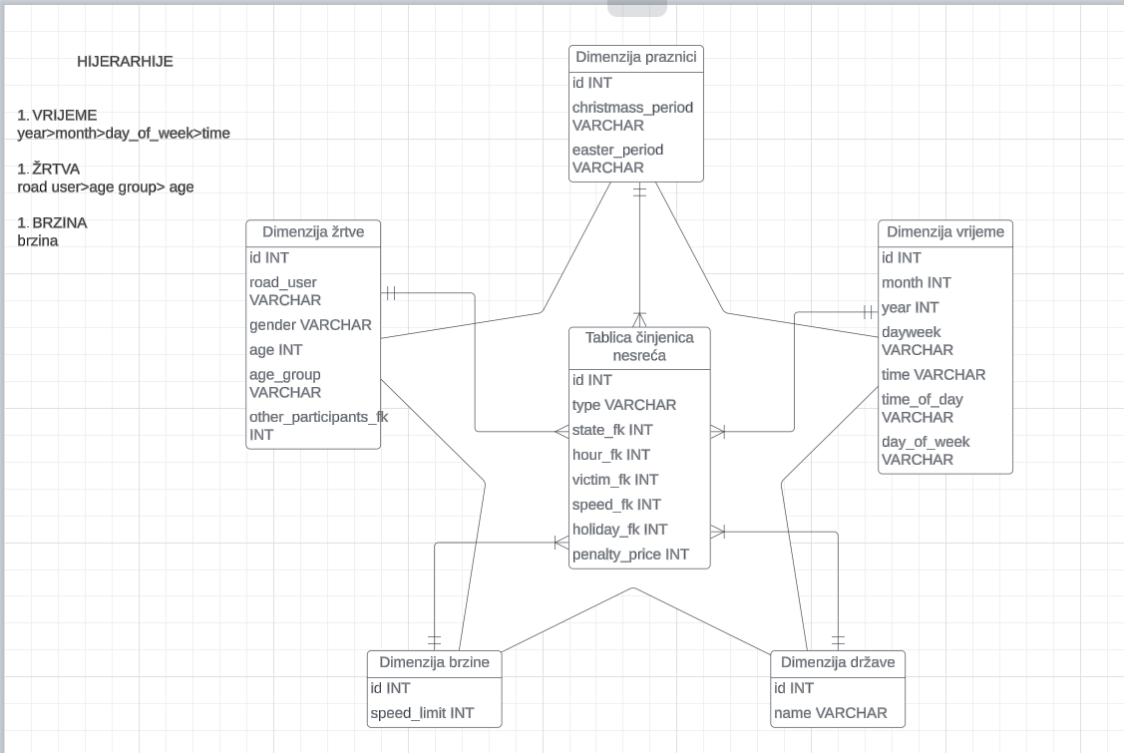
Star schema

Slide 32
ETL proces koristeći Pentaho
- potrebno je stvoriti novu bazu podataka u MySQL-u
- za daljnji proces koristi se Pentaho; moćan alat za poslovnu inteligenciju (Business Intelligence, BI) i integraciju podataka koji omogućava prikupljanje, integriranje, analize i vizualizacije podataka
- prvo je potrebno spojiti pentaho na MySQL kako bi dobili podatke iz prve baze podataka koju smo popunili iz CSV-a

Slide 33
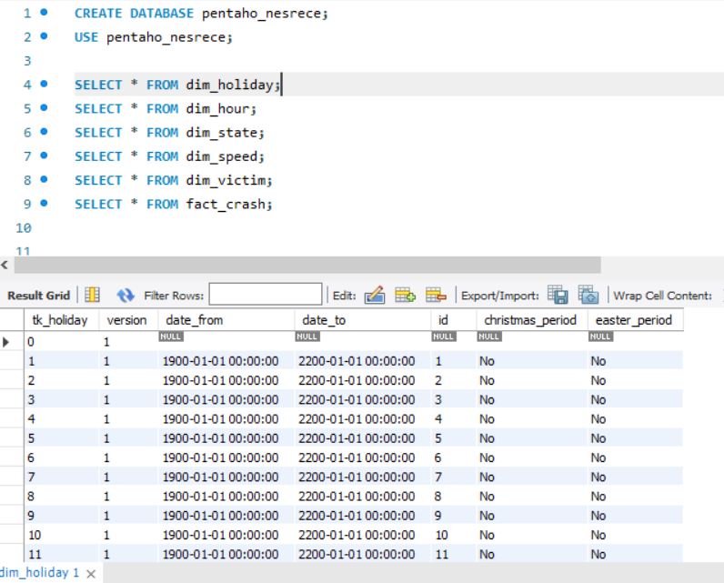
Izrada nove baze za skladište podataka

Slide 34
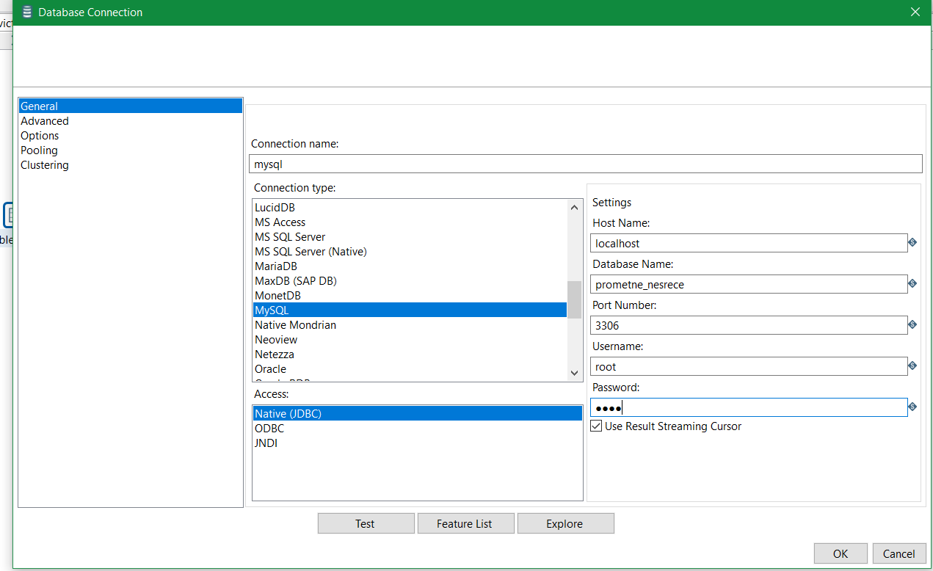
Database Connection

Slide 35
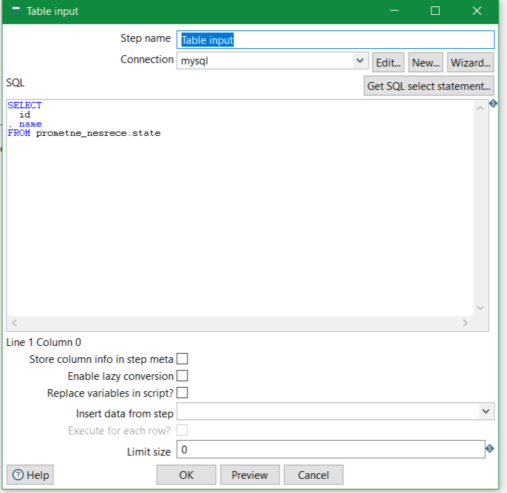
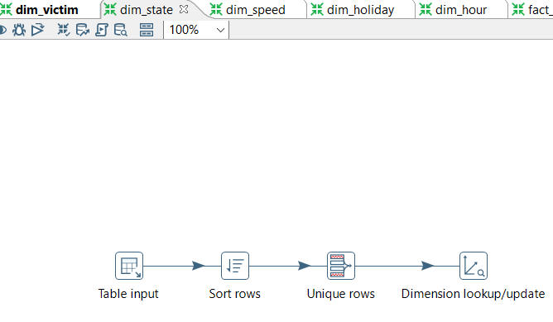
Stvaranje dimenzija

Slide 36
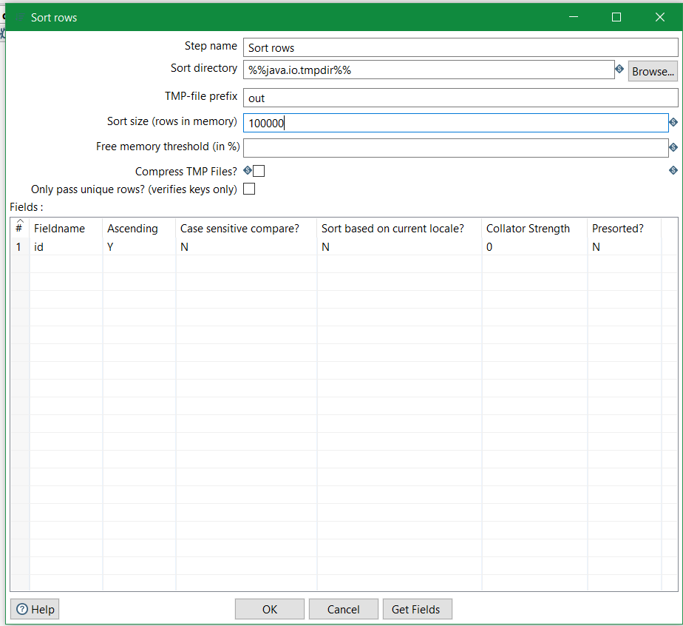
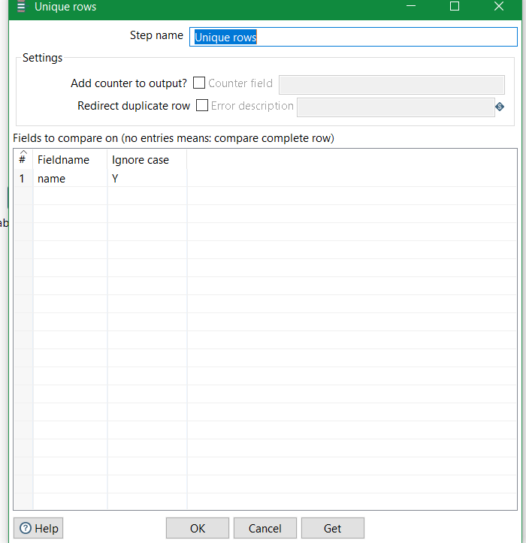

Slide 37
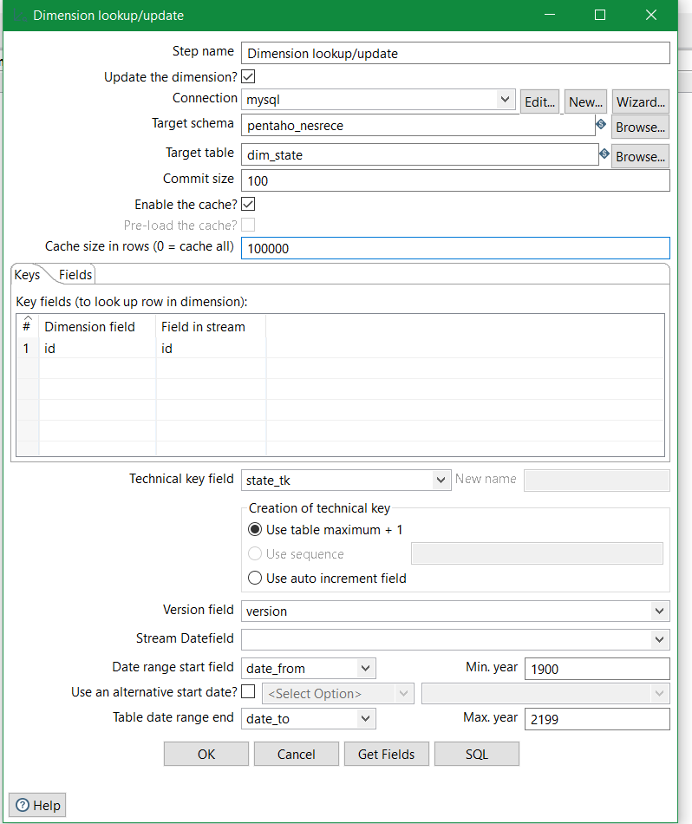
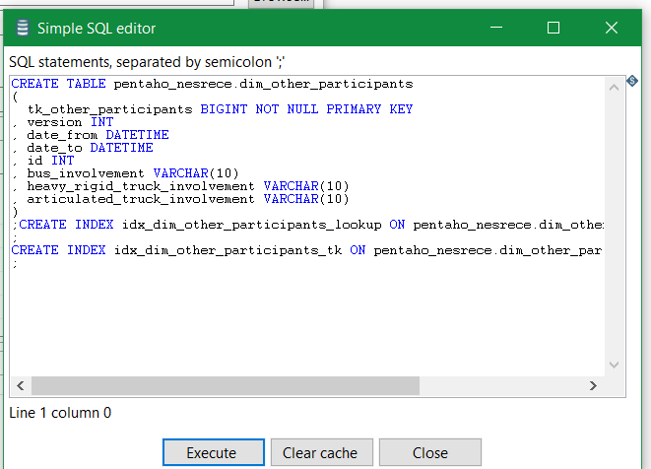
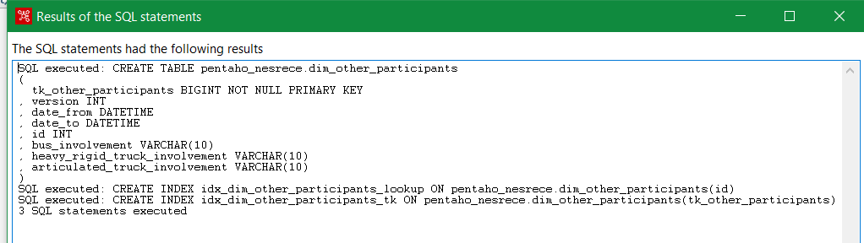

Slide 38
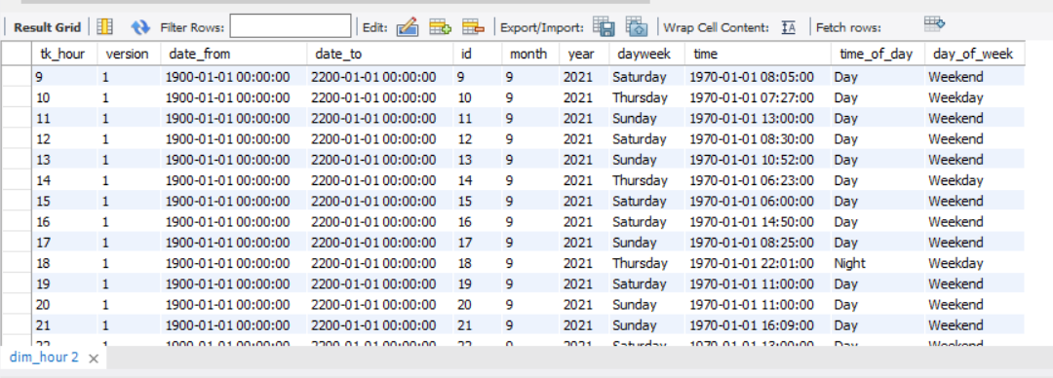
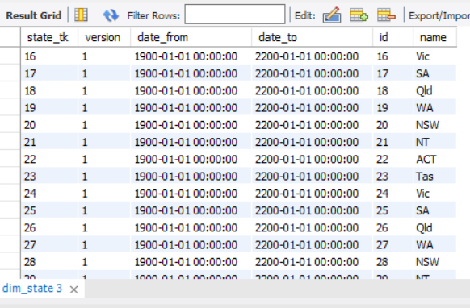
Prikaz finalnih dimenzija

Slide 39
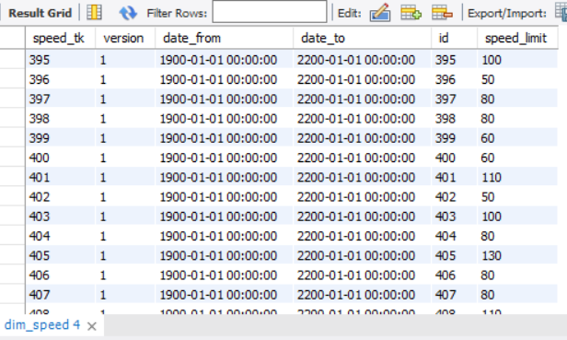
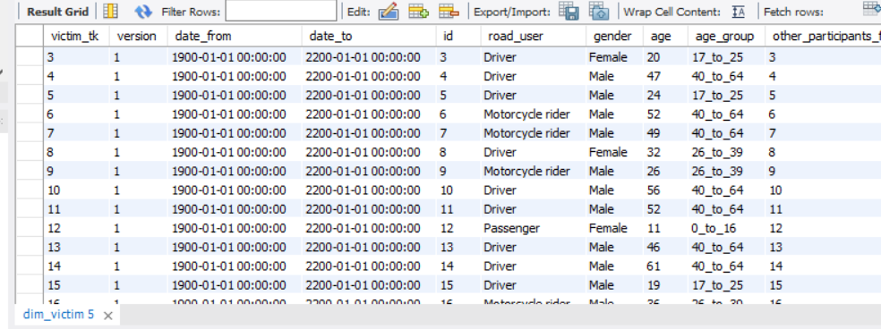

Slide 40
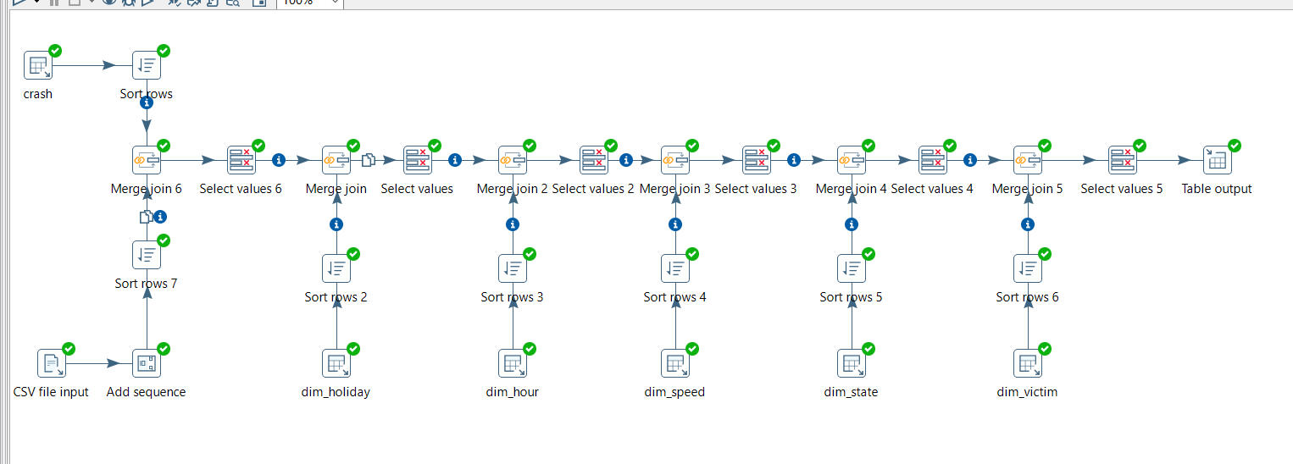
Stvaranje tablice činjenica

Slide 41
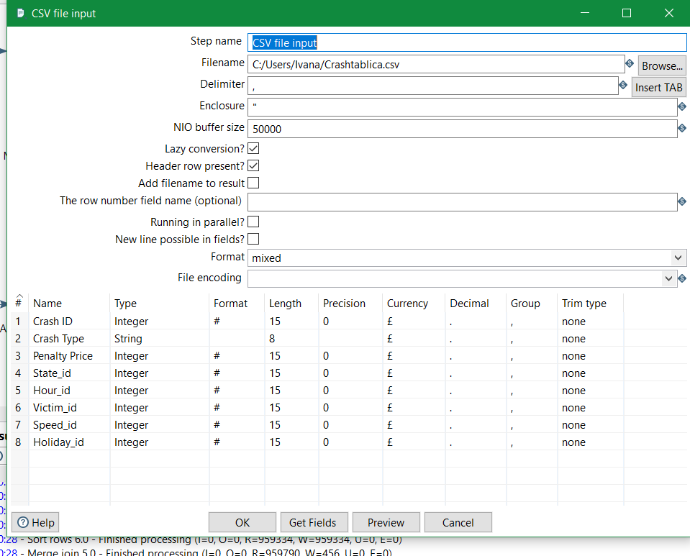
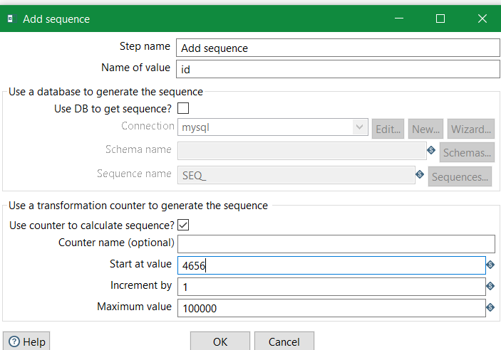
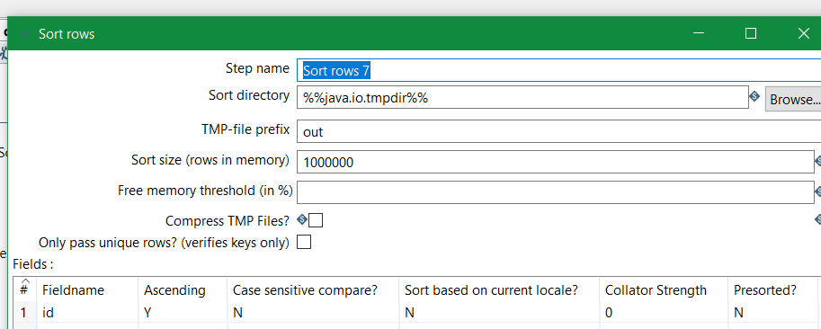

Slide 42
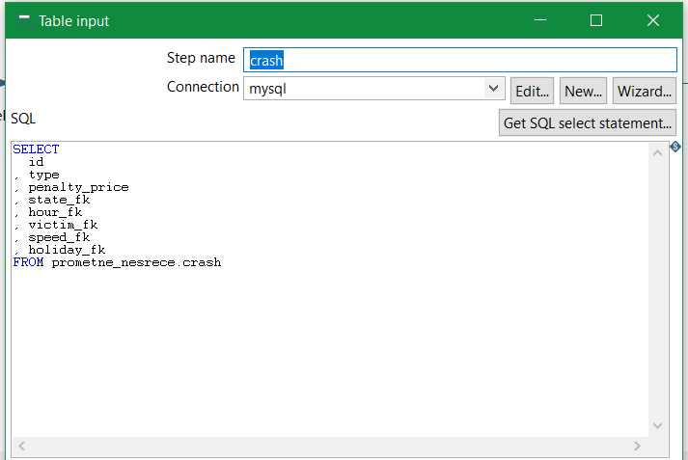
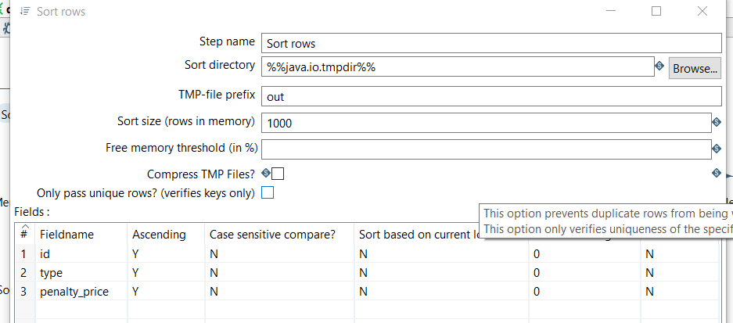



Slide 43


Slide 44

Finalna tablica činjenica

Slide 45


Slide 46


Vizualizacija podatka u OLAP procesu
- korišten Power BI – Data Visualization – Microsoft
- moćan alat za poslovnu inteligenciju koji pruža OLAP (Online Analytical Processing) funkcionalnosti, dakle pogodan za ovaj zadatak

Slide 47



Slide 48



Slide 49



Slide 50
Zaključak
- projekt je demonstrirao sveobuhvatno razumijevanje procesa upravljanja i analize podataka
- korištenjem različitih alata i tehnika, od prikupljanja i transformacije podataka do njihove pohrane, modeliranja i vizualizacije, pokazano je kako se podaci mogu učinkovito koristiti za poslovnu inteligenciju i podršku u donošenju odluka
- upravo to omogućava organizacijama da maksimiziraju vrijednost svojih podataka, osiguravajući precizne i pravovremene uvide koji mogu značajno unaprijediti poslovne procese i strategije
- projekt također ističe važnost kvalitetne pripreme podataka i robustnog dizajna baze podataka kao temelja za uspješnu analitiku i poslovnu inteligenciju

Slide 51
Literatura
-Kimball, R., Ross, M. (2013). The data warehouse toolkit: The definitive guide to dimensional modeling. John Wiley and Sons
- Grossmann, W., Rinderle-Ma, S. (2015). Fundamentals of business intelligence. Springer
- Power BI Get Started Documentation; https://learn.microsoft.com/sr-latn-rs/power-bi/fundamentals/

